Slide 1
Управление проектированием информационных систем
Тема 1. Информационные системы

Slide 2
Информационные системы
Информационная система (ИС) – программный комплекс, функции которого состоят:
  в поддержке надежного долговременного хранения информации в памяти компьютера;
  в выполнении требуемых для данного приложения преобразований информации и/или вычислений;
  в предоставлении пользователям системы удобного и легко осваиваемого интерфейса.
Объемы данных, с которыми приходится иметь дело ИС, достаточно велики, а сами данные обладают достаточно сложной структурой.
Классическими примерами ИС являются банковские системы, системы резервирования авиационных или железнодорожных билетов, мест в гостиницах и т. д.

Slide 3
Информационная система
Под «информационной системой» будем подразумевать автоматизированную систему обработки информации и управления (АСОИУ)
АСОИУ – сложная автоматизированная система, производящая обработку информации с целью управления другой сложной системой

Slide 4
АСОИУ
Управляемый процесс
Командная
информация
Информация
о состоянии
АСОИУ
Пример – поддержание постоянной температуры в помещении,
химическом реакторе (АСУТП); генерация управляющей информации
для руководства компании в зависимости от состояния компании
(АСУП)

Slide 5
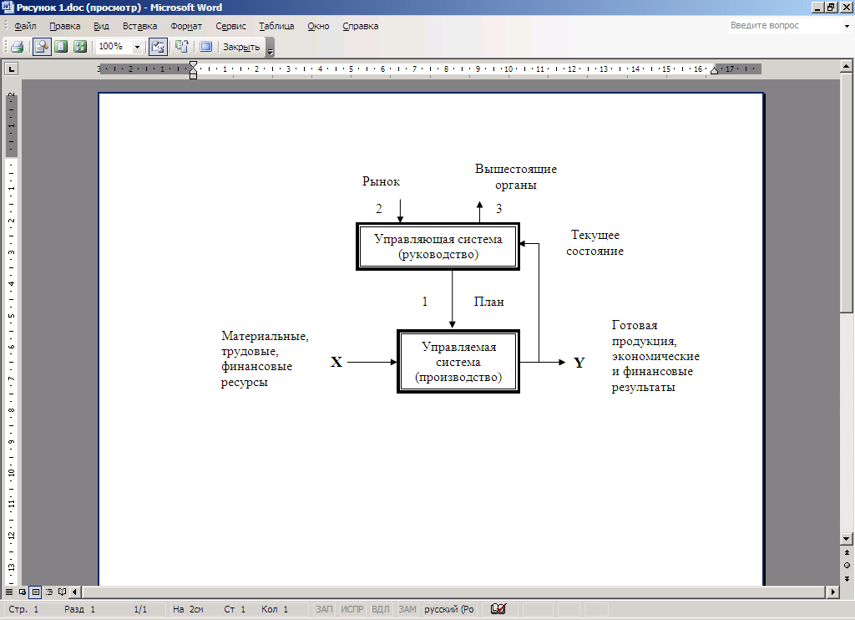
Две части системы управления предприятием

Slide 6
Для чего нужна информационная система?
Критерии
успешности
Цели бизнеса
Измерения
Управляющее
воздействие
Бизнес-
процессы
компании
Продукция
и/или
услуги
Расчетные
показатели
управленческого
учета
Первичные
количественные
характеристики
деятельности

Slide 7
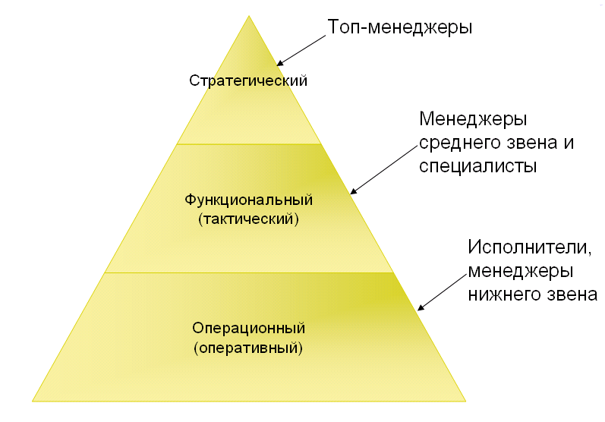
Уровни управления на предприятии

Slide 8
Уровни управления предприятиями
Стратегический
уровень управления
Высшее руководство
предприятия
Бюджет,
Стратегические
инициативы
Тактический
уровень
управления
Тактические
инициативы,
Заявки на проекты
корпоративного
уровня
Руководители служб
предприятия, владельцы
бизнес-процессов
Операционный
уровень
управления
Руководители
производства,
владельцы
внутренних
процессов
Заявки на проекты
в интересах служб
и производства
Руководитель ИТ-службы,
служба главного инженера

Slide 9
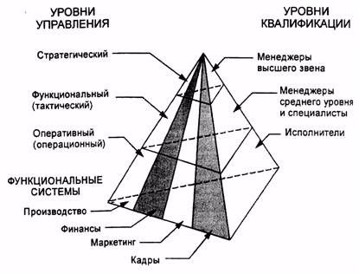
Типы информационных систем в зависимости от функционального признака с учётом уровней управления и квалификации персонала

Slide 10
Виды информационных систем
Уровни управления
Сбор информации и отчетность по процессам и бизнес-целям
Стратегический
уровень
BSC
(MIS, BI,
BPR, DSS)
Высшее руководство
организации
Тактический
уровень
KPI
(BI, DWH, …)
Руководители служб
организации
Сбор
информации
и отчетность
по процессам
и проектам
Руководители
производства,
владельцы
процессов
Операционный
уровень
Системы оперативного
уровня управления
(ERP,SCM,CRM,BPM,…)
Руководитель ИТ-службы,
служба главного инженера
Обеспечение доставки, обработки,
агрегирования, хранения
информации, аналитической
обработки и формирования отчетов

Slide 11
АСОИУ
АСОИУ – совокупность информационных, математических, программных и технических средств, а также организационно-методических средств и коллектив людей, осуществляющих с помощью этих средств управление процессом

Slide 12
Комплексное проектирование АСОИУ
АСОИУ
Информационное обеспечение
Математическое обеспечение
Программное обеспечение
Техническое обеспечение
Орг.-методическое обеспечение

Slide 13
Информационное обеспечение
ИО – это совокупность всех данных, которые циркулируют в системе управления. К этим данным относятся первичные, справочно-нормативные и архивные данные.
Первичные данные – это информация, которая получается путем измерения, наблюдения, опроса, т.е. она изначально не подвергается никакой обработке, т.е. это информация о состоянии системы.

Slide 14
Информационное обеспечение
Нормативно-справочная информация – это совокупность инструкций, описание законов функционирования управляемого процесса (физические, математические законы), документы, определяющие структуру управляемой системы, правила принятия решений, выработки командной информации. Меняется очень редко.

Slide 15
Информационное обеспечение
Архивные данные – информация о состоянии объекта в прошлом, первичная информация, которая накапливается и необходима для прогноза. Она никогда не меняется.

Slide 16
Информационное обеспечение
На этапе определения информационного обеспечения системы необходимо определить и характеристики информации, ее форму: документ, экранная форма, база данных (БД), временный массив, сообщение, сигнал и т.д. На данном этапе выбирается структура хранения информации, а также ее носители.

Slide 17
Математическое обеспечение
МО - это совокупность математических моделей, методов, алгоритмов, позволяющих на основе архивных и первичных данных формировать командную информацию, вырабатывать управляющее воздействие

Slide 18

Программное обеспечение
Прикладное
Системное

Slide 19
Техническое обеспечение
Обработка данных
Накопление и хранение данных
Тех. устройства отображения
Устройства ввода, сбора, передачи данных
Различные исполнительные механизмы и устройства

Slide 20
Организационно-методическое обеспечение
ОМО – совокупность документов, распоряжений, приказов, рекомендаций, на основе которых можно обучить коллектив людей эксплуатации АСОИУ
Совокупность документов, обеспечивающих развитие систем

Slide 21
Пользователи АСОИУ
Пользователи АСОИУ – это группа сотрудников, которые осуществляют управление объектом с помощью АСОИУ. Пользователи делятся на три группы: конечные пользователи, неспециалисты в рассматриваемой области, обучаемые пользователи

Slide 22
Конечные пользователи
КП – это, как правило, квалифицированные специалисты в рассматриваемой предметной области. КП ожидают, что качество и оперативность принимаемых ими решений в результате применения АСОИУ повысится, снизится количество требуемых ресурсов, увеличится производительность

Slide 23

Неспециалисты в предметной области
Ожидают от АСОИУ решения возникающих проблем «хоть как-то»

Slide 24

Обучаемые пользователи
Постепенно становятся высококвалифицированными специалистами, ожидают от АСОИУ обучения в принятии решений

Slide 25

Разработчики АСОИУ
Руководитель
Исполнители

Slide 26
Разработчики АСОИУ
Аналитик (должен хорошо знать предметную область)
Математик (разрабатывает алгоритмы решения задачи, методы)
Инженер по знаниям (формализует информацию таким образом, чтобы ее можно было обработать на ЭВМ)

Slide 27
Разработчики АСОИУ
Программист (разрабатывает на основе информации от математика и инженера по знаниям прикладное ПО, а также выбирает системное ПО, может выступать как кодировщик).
Инженер технического обеспечения (обрабатывает требования математика и программиста и разрабатывает проект ТО)
Эксперт (специалист в предметной области, оценивающий эффективность АСОИУ)

Slide 28
Персонал, эксплуатирующий АСОИУ
Операторы
Администраторы БД
Программисты
Системные администраторы

Slide 29
Классификация АСОИУ по степени развитости
Измерительные информационные системы (предназначены для сбора первичной информации)
Измерительно-контролирующие системы (предназначены для контроля состояния объекта управления).

Slide 30
Классификация АСОИУ по степени развитости
ИС с накоплением информации
ИС с обобщением информации (OLAP)
Информационно-справочные системы (решение принимает конечный пользователь)
Информационно-советующие системы
Управляющие системы (исполнителем является не человек, а машина, тех. устройство.

Slide 31
Информационно-управляющая структура производственного предприятия
АСУТП — автоматизированные системы управления технологическими процессами;
MES —(Manufacturing Execution System) — исполнительная система производства, автоматизированная система управления производства, информационно-вычислительная система. Системы такого класса решают задачи синхронизации, координируют, анализируют и оптимизируют выпуск продукции в рамках какого-либо производства в режиме реального времени.
ERP- (EnterpriseResourcePlanning) — Система планирования ресурсов предприятия. Основное назначение ERP — управление финансовой и хозяйственное деятельностью предприятия. ERP-система работает на самом верхнем уровне в иерархической лестнице систем управления, она затрагивает основные аспекты всех элементов производственной и торговой деятельности предприятия.
OLAP —(On-LineAnalyticProcessing) —Оперативный многомерный анализ данных. Аналитическая обработка в реальном времени, технология обработки информации, включающая составление и динамическую публикацию отчетов и документов. Используется аналитиками для быстрой обработки сложных запросов к базе данных. Служит для подготовки бизнес-отчетов по продажам, маркетингу, в целях управления, т.н. — data mining — добыча данных (способ анализа информации в базе данных целью отыскивания аномалий и трендов без выявления смыслового значения записей).

Slide 32
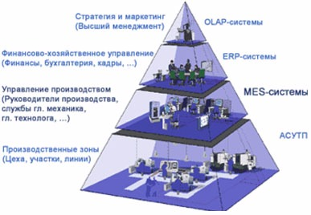
Информационно-управляющая структура производственного предприятия
Рассматривая данную пирамиду, можно представить себе передачу информации по всем ступеням иерархи системы.
Из производственной зоны (АСУТП) информация поступает к MES-системам, проходит стадию обработки, а затем уже обработанная информация поступает в ERP-системы, и далее — на уровень высшего менеджмента предприятия (OLAP).

Slide 33
Виды информационных технологий
Информационная технология обработки данных
Информационная технология управления
Автоматизация офиса
Информационная технология поддержки принятия решений.

Slide 34
Информационная технология обработки данных
Информационная технология обработки данных предназначена для решения хорошо структурированных задач, по которым имеются необходимые входные данные и известны алгоритмы и другие стандартные процедуры их обработки.
Эта технология применяется на уровне операционной (исполнительской) деятельности персонала невысокой квалификации в целях автоматизации некоторых рутинных постоянно повторяющихся операций управленческого труда.

Slide 35
На уровне операционной деятельности решаются следующие задачи:
обработка данных об операциях, производимых фирмой;
создание периодических контрольных отчетов о состоянии дел в фирме;
получение ответов на всевозможные текущие запросы и оформление их в виде бумажных документов или отчетов.

Slide 36
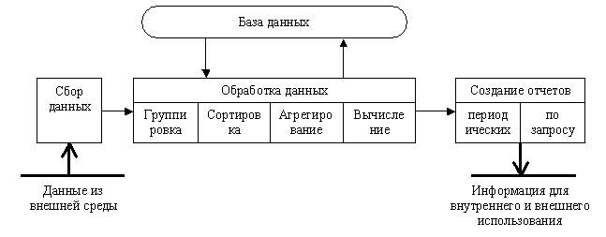
Основные компоненты информационной технологии обработки данных

Slide 37
Основные компоненты
Сбор данных. По мере того как фирма производит продукцию или услуги, каждое ее действие сопровождается соответствующими записями данных. Обычно действия фирмы, затрагивающие внешнее окружение, выделяются особо как операции, производимые фирмой.
Обработка данных. Для создания из поступающих данных информации, отражающей деятельность фирмы, используются классификация или группировка.
Хранение данных. Многие данные на уровне операционной деятельности необходимо сохранять для последующего использования либо здесь же, либо на другом уровне. Для их хранения создаются базы данных.
Создание отчетов (документов). В информационной технологии обработки данных необходимо создавать документы для руководства и работников фирмы, а также для внешних партнеров.

Slide 38
Информационная технология управления
Целью информационной технологии управления является удовлетворение информационных потребностей всех без исключения сотрудников фирмы, имеющих дело с принятием решений.
Эта технология ориентирована на работу в среде информационной системы управления и используется при худшей структурированности решаемых задач, если их сравнивать с задачами, решаемыми с помощью информационной технологии обработки данных.

Slide 39
Решаемые задачи обработки данных:
оценка планируемого состояния объекта управления;
оценка отклонений от планируемого состояния;
выявление причин отклонений;
анализ возможных решений и действий.

Slide 40
Виды отчетов
Регулярные отчеты создаются в соответствии с установленным графиком, определяющим время их создания, например месячный анализ продаж компании.
Специальные отчеты создаются по запросам управленцев или когда в компании произошло что-то незапланированное.
В суммирующих отчетах данные объединены в отдельные группы, отсортированы и представлены в виде промежуточных и окончательных итогов по отдельным полям.
Сравнительные отчеты содержат данные, полученные из различных источников или классифицированные по различным признакам и используемые для целей сравнения.
Чрезвычайные отчеты содержат данные исключительного (чрезвычайного) характера.

Slide 41
Требования к отчетам
отчет должен создаваться только тогда, когда отклонение произошло;
сведения в отчете должны быть отсортированы по значению критического для данного отклонения показателя;
все отклонения желательно показать вместе, чтобы менеджер мог уловить существующую между ними связь;
в отчете необходимо показать количественное отклонение от нормы.

Slide 42
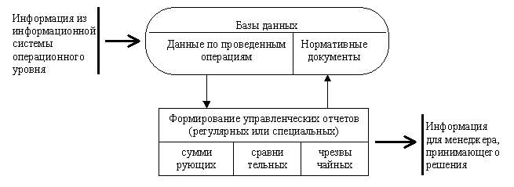
Основные компоненты информационной технологии управления

Slide 43
Автоматизация офиса
Автоматизация офиса призвана не заменить существующую традиционную систему коммуникации персонала (с ее совещаниями, телефонными звонками и приказами), а лишь дополнить ее.
Используясь совместно, обе эти системы обеспечат рациональную автоматизацию управленческого труда и наилучшее обеспечение управленцев информацией.
Информационная технология автоматизированного офиса - организация и поддержка коммуникационных процессов как внутри организации, так и с внешней средой на базе компьютерных сетей и других современных средств передачи и работы с информацией.

Slide 44
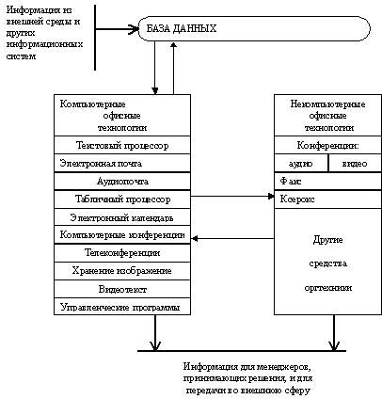
Основные компоненты автоматизации офиса

Slide 45
Информационные технологии поддержка принятия решений
Главной особенностью информационной технологии поддержки принятия решений является качественно новый метод организации взаимодействия человека и компьютера. Выработка решения, что является основной целью этой технологии, происходит в результате итерационного процесса, в котором участвуют:
система поддержки принятия решений в роли вычислительного звена и объекта управления;
человек как управляющее звено, задающее входные данные и оценивающее полученный результат вычислений на компьютере.

Slide 46
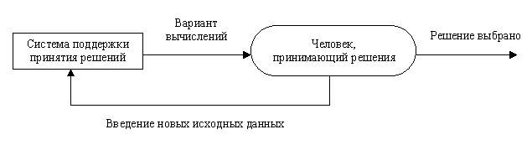
Окончание итерационного процесса происходит по воле человека. В этом случае можно говорить о способности информационной системы совместно с пользователем создавать новую информацию для принятия решений.

Slide 47
Дополнительно к этой особенности информационной технологии поддержки принятия решений можно указать еще ряд ее отличительных характеристик:
ориентация на решение плохо структурированных (формализованных) задач;
сочетание традиционных методов доступа и обработки компьютерных данных с возможностями математических моделей и методами решения задач на их основе;
направленность на непрофессионального пользователя компьютера;
высокая адаптивность, обеспечивающая возможность приспосабливаться к особенностям имеющегося технического и программного обеспечения, а также требованиям пользователя.

Slide 48
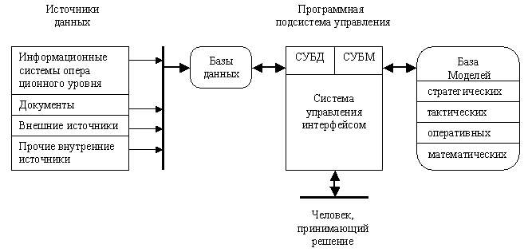
Основные компоненты
В состав системы поддержки принятия решений входят три главных компонента: база данных, база моделей и программная подсистема, которая состоит из системы управления базой данных (СУБД), системы управления базой моделей (СУБМ) и системы управления интерфейсом между пользователем и компьютером.

Slide 49
Экспертные системы
Программные средства (ПС), базирующиеся на технологии экспертных систем, или инженерии знаний, получили значительное распространение в мире. Важность экспертных систем состоит в следующем:
технология экспертных систем существенно расширяет круг практически значимых задач, решаемых на компьютерах, решение которых приносит значительный экономический эффект;
технология ЭС является важнейшим средством в решении глобальных проблем традиционного программирования: длительность и, следовательно, высокая стоимость разработки сложных приложений;
высокая стоимость сопровождения сложных систем, которая часто в несколько раз превосходит стоимость их разработки; низкий уровень повторной используемости программ и т.п.;
объединение технологии ЭС с технологией традиционного программирования добавляет новые качества к программным продуктам за счет: обеспечения динамичной модификации приложений пользователем, а не программистом; большей "прозрачности" приложения (например, знания хранятся на ограниченном ЕЯ, что не требует комментариев к знаниям, упрощает обучение и сопровождение); лучшей графики; интерфейса и взаимодействия.

Slide 50
Требования, предъявляемые к создаваемой информационной системе предприятия
Соответствие целям и задачам автоматизации деловых процессов предприятия.
Обеспечение полноты, достоверности и актуальности экономической информации в системе и как следствие оперативность и обоснованность управленческих решений, принимаемых менеджерами предприятия.
Простота и комфортность эксплуатации системы работниками предприятия.
Защита информации от несанкционированного копирования, изменения, уничтожения и блокировки.

Slide 51
Требования, предъявляемые к создаваемой информационной системе предприятия
Гарантия создания системы с заданными параметрами в планируемые сроки и в рамках выделенного бюджета.
Системный подход, предусматривающий создание интегрированной системы, которая объединяет свои составные части с учетом их взаимной связи. Наличие единой базы данных предприятия, унифицированных форм документов, ответственности и видов работ с ними и т.д.
Открытость системы, позволяющая объединять разнородные аппаратные и программные средства. (Рабочие станции в корпоративной сети могут функционировать на платформе Wintel. А сервер баз данных надежней создавать под управлением
Unix-подобной операционной системы).

Slide 52
Требования, предъявляемые к создаваемой информационной системе предприятия
Модульность, предполагающая выделение из системы относительно независимых частей с локальными функциями. Система или подсистема должна быть построена из отдельных автономных модулей, модификация которых не приводит к нарушению функционирования всей системы, и каждый из которых может внедряться и функционировать отдельно.
Масштабируемость, предусматривающая простое подключение к корпоративной сети дополнительных автоматизированных рабочих мест.
Соответствие принципу новых задач, позволяющему охватывать автоматизацией вновь формулируемые задачи или оптимизировать решение уже реализованных задач.
Соответствие принципу непрерывного развития, предусматривающему возможность переноса системы на новые более совершенные аппаратные и программные средства.

Slide 53
Требования, предъявляемые к создаваемой информационной системе предприятия
Типизация проектных решений, учитывающая то, что во всех ИС различных предприятий реализуются достаточно стандартные (типовые) информационные процессы.
Возможность использования разработанных ранее информационных технологий (компьютеров, телекоммуникаций, программ, баз данных и пр.).
Соответствие принципу «первого руководителя», когда представитель руководства предприятия (не ниже главного специалиста), не являясь специалистом в области ИС, должен обладать необходимым объемом знаний для грамотной постановки задачи, формулировки требований, выбора способа и исполнителя работ по созданию ИС предприятия. Он также должен иметь представление о содержании и трудоемкости всех этапов создания, эксплуатации и развития системы.

Slide 54
Способы создания информационных систем предприятий
Включение в штат предприятия программистов для разработки уникальной системы, что сопровождается чрезмерными финансовыми затратами, наличием большого объема ошибок и низким уровнем информационного сервиса ввиду недостаточности опыта программистов предприятия в разработке крупномасштабного ПО.
В современных условиях такой подход – нецелесообразен.
Заказ на разработку уникальных программ в специализированной фирме, которая имеет опыт в создании больших программных систем. Финансовые затраты и время создания системы при этом уменьшаются, но уникальность разработки неизбежно сопровождается ошибками в программах, часть из которых может выявляться на этапе рабочей эксплуатации системы. Преимуществом же такого способа следует считать учет всех особенностей и традиций делопроизводства конкретного предприятия. Поэтому данный способ предпочтителен для «богатых» фирм, таких как коммерческие банки.

Slide 55
Способы и технологии создания информационных систем предприятий
Заключение договора с фирмой-«интегратором» на поставку типовой интегрированной ИС (типа «1С: Предприятие») с возможностью последующих ее настроек (конфигурирования), учитывающих требования конкретного предприятия. Такой способ обычно экономически выгоден и надежен, так как приобретаемые программы, являясь разработкой известных авторитетных фирм, уже прошли апробацию и тиражируются в большом количестве экземпляров.

Slide 56
Этапы проектирования
Эскизное, «черновик» (выполняется обычно тогда, когда большой коллектив разработчиков)
Рабочее, «окончательный вариант»

Slide 57
Эскизное проектирование
Детальное обследование существующей системы управления
Построение функциональной структуры АСОИУ (описание множества задач, указание результатов их решения, исходных данных, без описания алгоритмов)
Разработка информационного обеспечения АСОИУ (содержание данных, формы документов, проектирование БД)
Разработка технологического процесса обработки данных, обеспечивающего необходимую достоверность и секретность информации

Slide 58
Эскизное проектирование
Выбор метода решения задачи, формирование обобщающей структуры алгоритмов (НЕ машинные алгоритмы: формы, математические методы)
Предварительный выбор системного ПО, языков программирования и инструментальных средств разработки и отладки программ
Выбор технических средств.

Slide 59
Рабочее проектирование
Окончательный выбор языков программирования
Подготовка технических средств системного ПО и БД контрольного примера
Детальная разработка структуры машинных документов, экранных форм, алгоритмов и программ
Отладка программ на контрольном примере
Формирование должностных инструкций
Подготовка документации
Разработка планов изготовления и внедрения АСОИУ

Slide 60
«Изготовление» АСОИУ
Покупка, размещение, установка и монтаж технических средств и выполнение монтажных работ
Подготовка информационного обеспечения АСОИУ (кодификаторы, справочники, БД), размещение на носителях
Установка системного и прикладного ПО
Тестирование и отладка ПО
Тиражирование и распространение документации
Обучение персонала

Slide 61

Внедрение и эксплуатация АСОИУ
Обычно системы внедряются поэтапно, с постепенным наращиванием функционала
На данном этапе выявляются недостатки функционирования и производится их устранение

Slide 62
Проектирование информационного обеспечения
Необходимо определить форму и структуру предоставления информации, необходимой и достаточной для управления объектом

Slide 63
Результаты проектирования информационного обеспечения
Содержание информации, необходимой и достаточной для принятия решений (оперативная, нормативно-справочная и архивная информация)
Содержание входных и выходных данных, экранных форм, временных массивов, сигналов и сообщений, передаваемых по каналам связи

Slide 64
Результаты проектирования информационного обеспечения
Определение носителей информации
Определение структуры представления информации на носителе
Технологический процесс сбора, преобразования, хранения, распределения и передачи информации от источников к потребителям
Выработка требований к показателю достоверности и безопасности информации
Выбор технических средств хранения и передачи информации

Slide 65
Основные принципы при проектировании информационного обеспечения
Принцип передачи информации об отклонении (информация передается только тогда, когда возникает ситуация, отличающаяся от нормального протекания процессов)
Принцип однократного ввода и многократного использования

Slide 66
Основные принципы при проектировании информационного обеспечения
Принцип обеспечения необходимой достоверности (достоверность характеризуется вероятностью искажения информационной единицы, самые неточные системы обладают достоверностью 10⁻⁵, т.е. 1 ошибка на 100 тыс. знаков, 10⁻² – операторы при вводе)

Slide 67
Основные принципы при проектировании информационного обеспечения
Принцип своевременности (в системах реального времени решающим фактором является время представления информации: при превышении критических сроков ценность информации близка к 0)
Принцип разумной избыточности (стремление собрать и хранить в системе максимально возможное количество информации и автоматизировать обработку всех данных, циркулирующих в системе управления, однако если информация не используется, она бесполезна)

Slide 68
Основные принципы при проектировании информационного обеспечения
Принцип обобщения и агрегации информации (при передаче информации с нижнего уровня на верхний происходит ее обобщение, что позволяет увеличить объем обрабатываемой информации)
Принцип гибкости и развития (предполагает обеспечение развития ИО, причем затраты на развитие должны быть меньше, чем текущая стоимость ИО)

